Slide 1
THEME: INFORMATISATION DU SUIVI DES DOSSIERS DE SOUTENANCE DES ETUDIANTS DE THÈSE ET DE MATER 2

Slide 2
CONTEXTE
Les étudiants de master et de thèse sont amenés à soutenir leurs mémoires à la fin de leurs recherche , et pour ce faire il est nécessaire de faire valider leurs mémoires par l’école doctorale en charge de la filière de celui-ci. Toutefois cette procédure de validation reste à ce jour complètement faites sur papier donc non informatisé.
Pour rappel la procédure de dépôt des dossiers pour les étudiants de thèse est celle-ci….

Slide 3
PROBLEME RENCONTRE
Cette procédure comporte de nombreux problèmes notamment:
Retard exagéré concernant l’obtention d’une autorisation à soutenir
Les étudiants sont obligés d’aller régulièrement s’enquérir de l’avancement de leurs dossiers ce qui crée de longues files d’attente et l’impossibilité pour les étudiants hors de la ville de pouvoir consulter l’avancement de leurs dossiers.
Le CRFD (centre de recherche et de formation doctorale) se vois acculer de grosses paperasses où il deviens difficile de tous les gérer à longs termes en minimisant les risques de pertes de certains fichiers/dossiers etudiants.

Slide 4
PROBLEMATIQUE
Comment automatiser le système de gestion des dossiers de soutenance pour permettre aux étudiants de pouvoir consulter l’avancement dossiers peu importe leurs emplacement ,reduire le délai de traitement des dossiers de soutenance de ces étudiants,et pour réduire les paperasses et avoir un système informatisé plus facile à gérer?

Slide 5
SOLUTION
Nous étant concerté ave l’école doctorale de Science Technologie et Gestion (STG) nous avons décidé de développer une plateforme d’informatisation du suivi des dossiers de soutenance des étudiants de master 2 et de thèse

Slide 6
DESCRIPTION DE LA PLATEFORME
ACTEURS
ROLES
COMMUNICATION ENTRE ACTEURS

Slide 7
PLANIFICATION DU PROCESSUS DE DEVELOPPEMENT
Notre planification comprends principalement quatre processus principaux:
Analyse
Conception
Implémentation
Test et déploiement

Slide 8
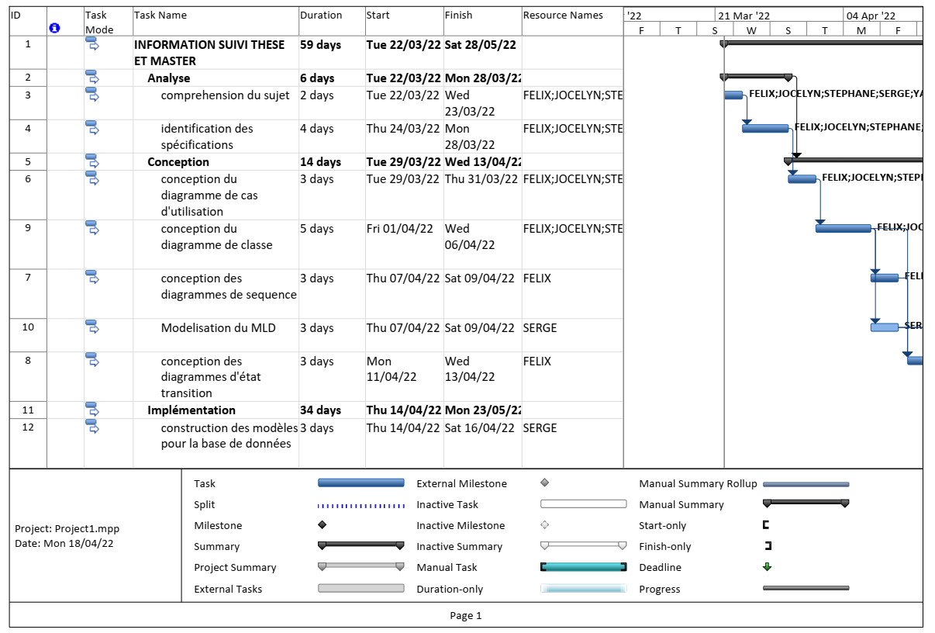

Slide 9
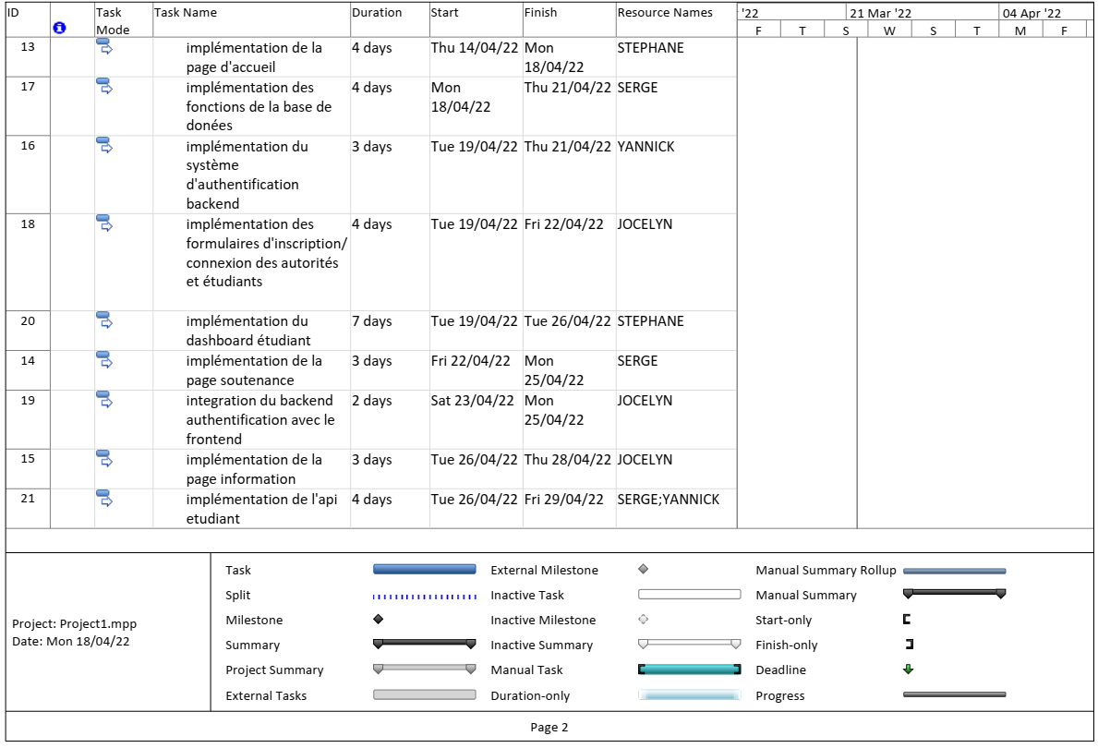

Slide 10
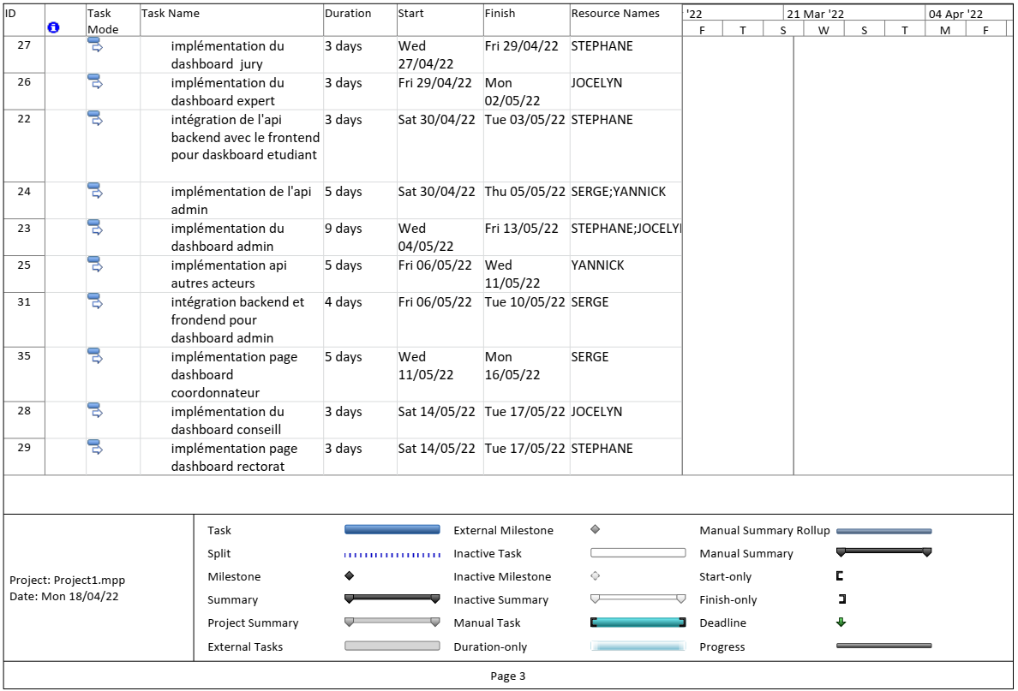

Slide 11
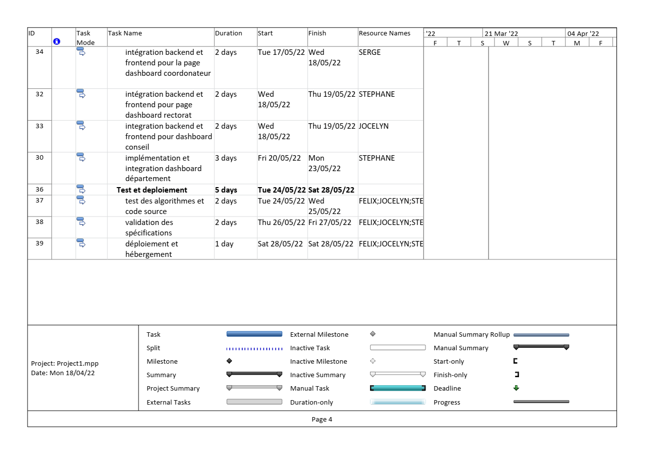

Slide 12
DIAGRAMME DE GANTT

Slide 13
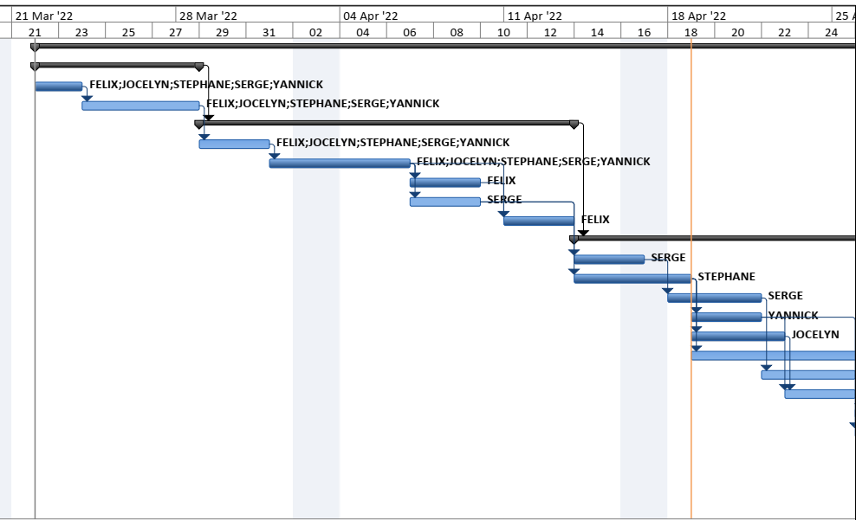

Slide 14
